Slide 1
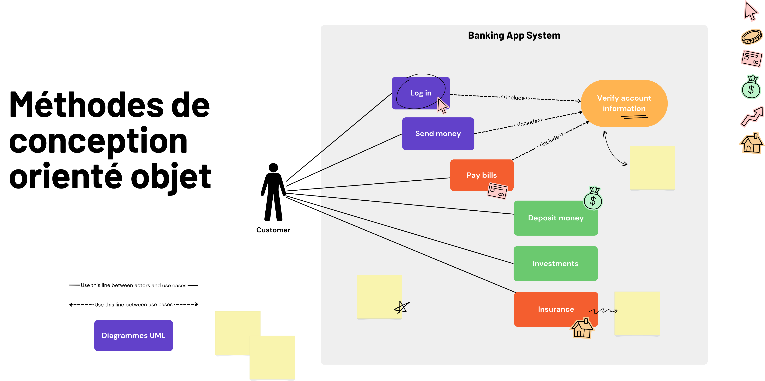
Méthodes de conception orientée objet
Pr. AMINA ABOULMIRA
Partie 1 – Concepts de base
2024 - 2025

Slide 2
LES QUALITES D'UN LOGICIEL
On peut mesurer les qualités d'un logiciel par plusieurs critères qui sont entre autres :
L'exactitude: aptitude d'un programme ou d'un logiciel à fournir le résultat voulu et a répondre ainsi aux spécifications du cahier des charges.
La robustesse: aptitude à bien réagir lorsque l'on s'écarte des conditions normales d'utilisation.
L'extensibilité : facilité avec laquelle un programme pourra être adapté pour répondre à l'évolution des spécifications.
La réutilisabilité: possibilité d'utiliser certaines parties du logiciel pour résoudre un autre problème.
La portabilité: facilité avec laquelle on peut exploiter un même logiciel dans différentes implémentations.
L'efficience: temps d'exécution, espace mémoire occupé.

Slide 3
Cycle de vie de logiciel
Pourquoi ?
Pré-analyse
Oui
La phase de pré-analyse
Étude d'opportunité
La phase de spécification
Analyse des besoins
La phase de conception
La conception architecturale
Conception détaillée
La phase d'implémentation
La programmation
La phase de test
La validation et vérification
La phase de maintenance
Quoi ?
Spécification
Cahier des charges
Comment ?
Conception
modèle du système
Implémentation
Code
Test
Logiciel opérationnel
Maintenance

Slide 4
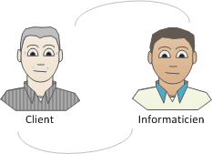
Les acteurs d'un projet informatique
Des projets simples aux complexes
Notes:
À la base, pour un petit projet, nous avons besoin minimalement de deux acteurs : un client et un informaticien. Le client énonce un besoin, il a des objectifs.
L'informaticien, dans ce genre de projet, fait tout de A à Z. Il prend les besoins, conçoit une solution en collaboration avec le client. Il évalue les coûts et estime le temps que le développement lui prendra. Il programme l'application ou le système désiré. Il fait des essais unitaires, fonctionnels et systèmes. Il installe le système et ses mises à jour, fait la formation et supporte les utilisateurs.

Slide 5
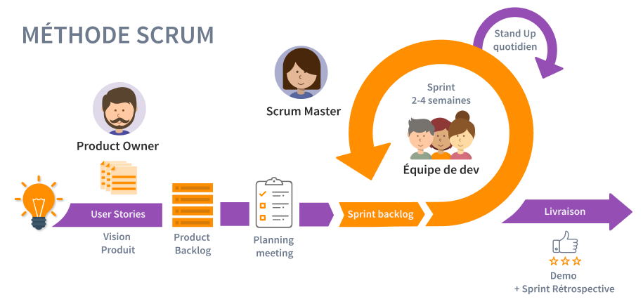
Notes:
Lors du développement d’un projet informatique, il y a deux parties prenantes : on les appelle MOA et MOE.
La MOA, ou maitrise d’ouvrage, est la personne ou le groupe qui va représenter les intérêts du client.
Étant responsable du cadre fonctionnel du produit, il a théoriquement la responsabilité d’écrire le cahier des charges, bien que cela soit souvent fait en collaboration avec le responsable MOE.
Garant du cadre fonctionnel côté client, il doit également veiller à ce que ce cadre soit respecté par la MOE.
Si on devait l’intégrer dans une équipe agile, type Scrum, le maître d’ouvrage serait le Product Owner : il représente le client et valide le produit et ses évolutions.

Slide 6
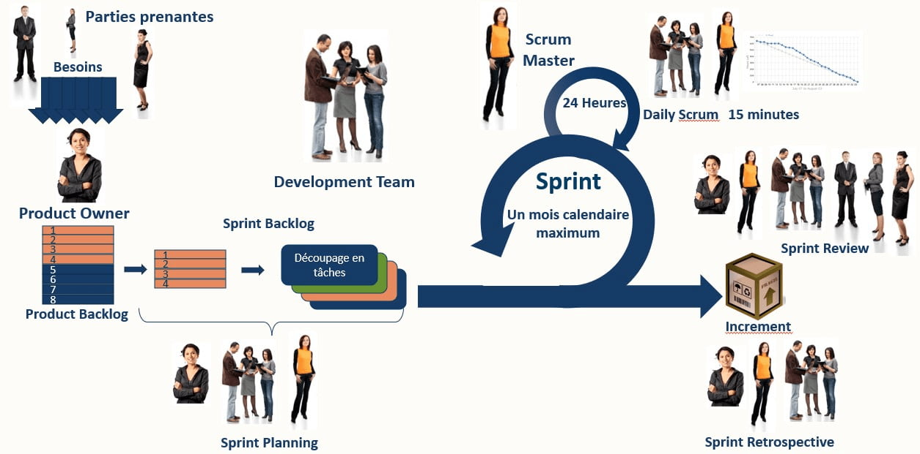
Notes:
De l’autre côté du projet se trouve la MOE, ou maitrise d’oeuvre. La maitrise d’oeuvre, ou maitre d’oeuvre, et la personne ou le groupe qui va concevoir le projet commandé par la MOA.
Dans une équipe de développement, le maître d’œuvre sera un chef de projet (technique) ou un lead developper.

Slide 7
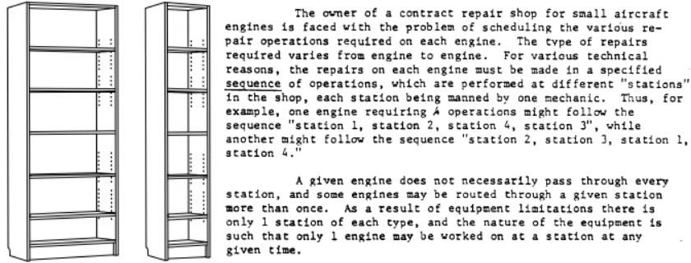

Pourquoi modéliser ?
Modéliser, c’est décrire de manière visuelle et graphique les besoins et, les solutions
fonctionnelles et techniques de votre projet logiciel. Mais modéliser pour quoi faire ?
Avez-vous déjà eu à constituer un meuble en kit? Cette tâche sera très difficile
constituons page de texte.

Slide 8
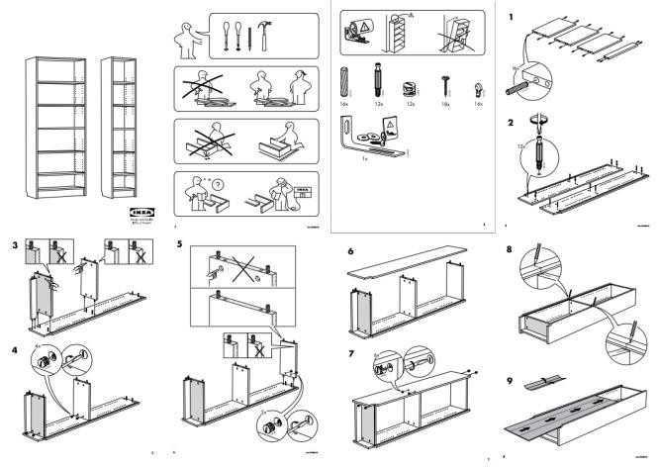

Pourquoi modéliser ?
Toutefois, vous serez d’accord que c’est plus facile à partir de schéma plutôt qu’une page
de texte.
Cet exemple nous démontre que l’utilisation de schémas et d’illustrations rend quelque chose de complexe plus compréhensible.

Slide 9
Pourquoi modéliser ?
C’est exactement ce à quoi UML sert dans des projets de réalisation de logiciels.
Un document de texte décrivant de façon précise ce qui doit être réalisé contiendrait plusieurs dizaines de pages. En général, peu de personnes ont envie de lire ce genre de document. De plus, un long texte de plusieurs pages est source d’interprétations et d’incompréhension.
UML nous aide à faire graphiquement cette description et devient alors un excellent moyen pour « visualiser » le(s) futur(s) logiciel(s).

Slide 10
Pourquoi modéliser ?
Un logiciel qui a été réalisé sans analyse et sans conception (étapes où l’on modélise le futur logiciel) risque lui aussi de ne pas répondre aux besoins, de comporter des anomalies et d’être très difficile à maintenir.
Tout comme la construction d’une maison nécessite des plans à différents niveaux (vision extérieure, plan des différents étages, plans techniques…), la réalisation d’un logiciel ou d’un ensemble de logiciels a besoin d’un certain nombre de diagrammes.

Slide 11
Pourquoi modéliser ?
Un logiciel qui a été réalisé sans analyse et sans conception (étapes où l’on modélise le futur logiciel) risque lui aussi de ne pas répondre aux besoins, de comporter des anomalies et d’être très difficile à maintenir.
Tout comme la construction d’une maison nécessite des plans à différents niveaux (vision extérieure, plan des différents étages, plans techniques…), la réalisation d’un logiciel ou d’un ensemble de logiciels a besoin d’un certain nombre de diagrammes.

Slide 12
Difficultés de la modélisation
Problèmes des spécifications
parfois imprécises, incomplètes, ou incohérentes
Taille et complexité des systèmes importantes et croissantes
les besoins et les fonctionnalités augmentent
la technologie évolue rapidement
les architectures se diversifient
assurer l’interface avec le métier (domaine d’application)
Évolution des applications
évolution des besoins des utilisateurs
réorientation de l'application
évolution de l'environnement technique (matériel et logiciel)
Problèmes liés à la gestion des équipes
taille croissante des équipes
spécialisation technique
spécialisation métier

Slide 13



Méthodes de conception
On parle principalement de trois types de méthodes de conception :
MÉTHODES FONCTIONNELLES
MÉTHODES SYSTÉMIQUES
MÉTHODES ORIENTÉES OBJETS
SADT,
Warnier,
...
MERISE,
AXIAL,
...
UML

Slide 14
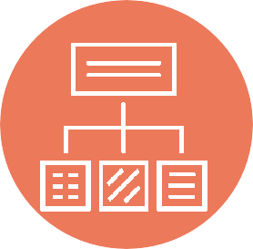
Méthodes fonctionnelles
Les méthodes fonctionnelles trouvent leur origine dans les langages procéduraux. Elles mettent en évidence les fonctions à assurer et proposent une approche hiérarchique descendante et modulaire.
Les méthodes fonctionnelles ou cartésiennes consistent à décomposer
hiérarchiquement une application en un ensemble de sous applications. Les fonctions de chacune de ces dernières sont affinées successivement en sous fonctions simples à coder dans un langage de programmation donné.

Slide 15
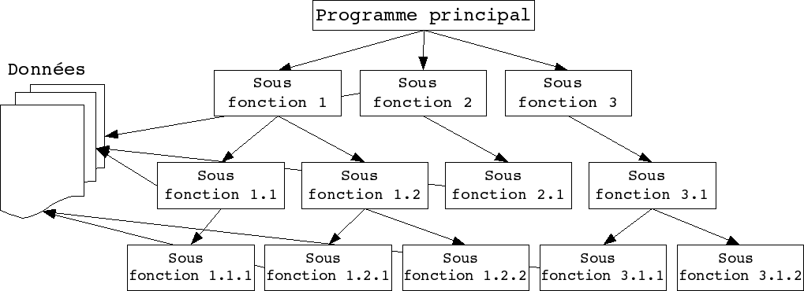
Méthodes fonctionnelles
Représentation graphique d'une approche fonctionnelle.
Notes:
la méthode d'analyse fonctionnelle et de gestion de projets la plus connue. Elle permet non seulement de décrire les tâches du projet et leurs interactions, mais aussi de décrire le système que le projet vise à étudier,

Slide 16
Méthodes fonctionnelles
Les points forts des méthodes fonctionnelles sont les suivants :
Simplicité du processus de conception préconisé,
Capacité à répondre rapidement aux besoins ponctuels de leurs utilisateurs.
Le point faible des méthodes fonctionnelles est le suivant :
Une simple mise à jour du logiciel à un point donné, peut
impacter en cascade une multitude d'autres fonctions
Produire une éventuelle redondance des données
Notes:
L'approche fonctionnelle n'est pas adaptée au développement d'applications qui évoluent sans cesse et dont la complexité croit continuellement
Les fonctions ne sont pas les éléments les plus stables
On peut pas décrire toujours un système par une fonction principale
Difficulté de la réutilisation

Slide 17
Méthodes systémiques
Les méthodes systémiques proposent une double démarche de modélisation : la modélisation des données et celle des traitements.
MERISE est un exemple d’une méthode systémique. Elle permet de faire l'analyse et la
conception des systèmes d'information basée sur le principe de la séparation des données et des traitements.
Les méthodes fonctionnelles possèdent plusieurs modèles qui sont répartis sur trois niveaux : Le niveau conceptuel, le niveau logique ou organisationnel, le niveau physique.

Slide 18
Méthodes systémiques
Les points forts des méthodes systémiques sont les suivants :
Approche globale qui prend en compte la modélisation des données et des traitements.
Introduction des niveaux d'abstraction dans le processus de conception (niveau conceptuel, niveau logique et niveau physique).
Les points faibles des méthodes systémiques sont les suivants :
Double démarche de conception : les données et les traitements.
Pas de fusion possible des deux aspects (données et traitements).

Slide 19
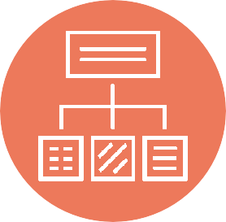

Méthodes fonctionnelles et systémiques
Les méthodes fonctionnelles et systémiques sont potentiellement de type descendant.
Elles ne favorisent pas les critères de :
Réutilisabilité : les modules ne sont pas généraux, mais adaptés aux sous problèmes pour
lesquels ils ont été conçus.
Extensibilité : l'architecture du logiciel est fondée sur les traitements. Or ces derniers sont moins stables que les données d'où cette approche est inadaptée à la conception de gros logiciels.

Slide 20

Méthodes orientées objets
L'approche orientée objet considère le logiciel comme une collection d'objets dissociés définis par des propriétés. Une propriété est soit un attribut soit une opération. Un objet comprend donc à la fois une structure de données et une collection d'opérations (son comportement).

Slide 21





Méthodes orientées objets
Véhicules
Voiture
Bâton sauteur
Bicyclette
Voiture de sport
voiture familiale

Slide 22
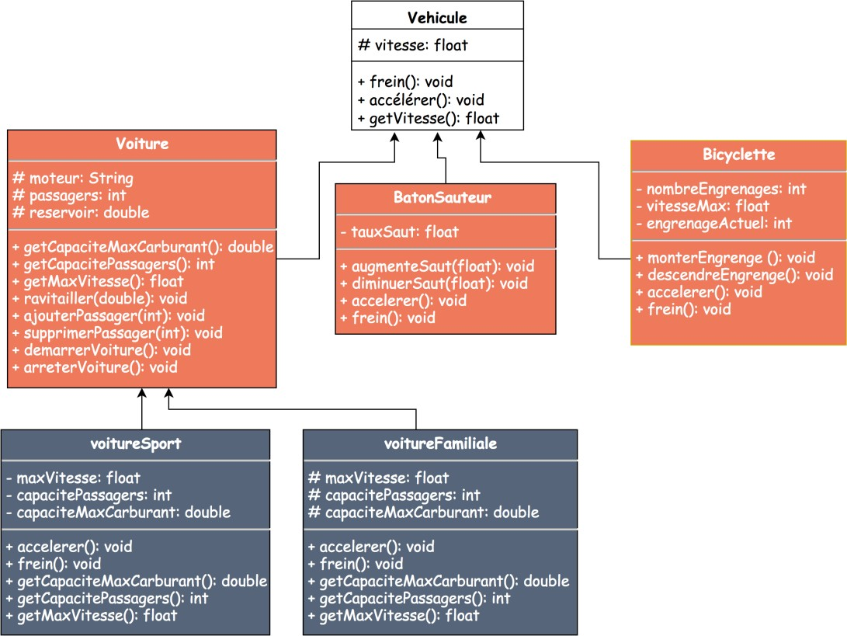
Méthodes orientées objets

Slide 23
Les concepts objet à travers UML - Objet
Caractéristique fondamentales d’un objet (informatique)
État
Regroupe les valeurs instantanées de tous les attributs d’un objet :
Un attribut est une information qui qualifie l’objet qui le contient
Chaque attribut peut prendre une valeur dans un domaine de définition donné
Exemple : Un objet voiture regroupe les valeurs des attributs couleur, masse et puissance fiscale
Objet = État + Comportement + Identité
Une voiture
Bleu
950 kg
15 CV

Slide 24
Les concepts objet à travers UML - Objet
État
L’état d’un objet à un instant donné, correspond à une sélection de valeurs, parmi toutes les valeurs possibles des différent attributs
L’état évolue au cours du temps, il est la conséquence de ses comportements passés
Une voiture roule, la quantité de carburant diminue, les pneus s’usent, etc.
Certaines composantes de l’état peuvent être constantes
La marque de la voiture, pays de la construction de la voiture
Une voiture
Une voiture
50 litres
Après un parcours de 150 km
40 litres

Slide 25
Les concepts objet à travers UML - Objet
Le comportement
Regroupe toutes les compétences d’un objet et décrit les actions et les réactions de cet objet
Chaque atome (partie) de comportement est appelé opération
Les opérations d’un objet sont déclenchées suite à une stimulation externe, représentée sous la forme d’un message envoyé par un autre objet
L’état et le comportement sont liés
Un message
Un autre objet
Un objet
Opération 2
{…}
Opération 1
{…}

Slide 26
Les concepts objet à travers UML - Objet
Le comportement
Le comportement à un instant donné dépend de l’état courant et l’état peut être modifié par le comportement
Exemple : il n’est pas possible de faire atterrir un avion que s’il est en train de voler: le comportement Atterrir n’est valide que si l’information En vol est valide
Après l’atterrissage, l’information En vol devient invalide et l’opération Atterrir n’ plus de sens
: Avion
Atterrir
En vol
: Avion
: Tour de contrôle
Au sol
Décoller

Slide 27
Les concepts objet à travers UML - Objet
L’identité
Chaque objet possède une identité qui caractérise son existence propre
L’identité permet de distinguer tout objet de façon non ambiguë, indépendamment de son état
Permet de distinguer deux objets dont toutes les valeurs d’attributs sont identiques
Deux pommes de la même couleur, du même poids et de la même taille sont deux objets distincts.
Deux véhicules de la même marque, de la même série et ayant exactement les mêmes options sont aussi deux objets distincts.

Slide 28
Les concepts objet à travers UML - Objet
L’identité
L’identité est un concept, elle ne se représente pas de manière spécifique en modélisation. chaque objet possède une identité de manière implicite
En phase de réalisation, l’identité est souvent construite à partir d’un identifiant issu naturellement du domaine du problème.
Nos voitures possèdent toutes un numéro d’immatriculation, nos téléphones un numéro d’appel et nous-mêmes sommes identifiés par nos numéros de sécurité social

Slide 29
Les concepts objet à travers UML - Objet
Communication entre objets : le concept de message
Les systèmes informatiques à objets peuvent être vus comme des sociétés d’objets qui travaillent en synergie afin de réaliser les fonctions de l’application
Le comportement global d‘une application repose sur la communication entre les objets qui la composent
L’unité de communication entre objets s‘appelle message
Il existe cinq catégories principales de messages
Les constructeurs qui créent des objets,
Les destructeurs qui détruisent des objets,
Les sélecteurs qui renvoient tout ou partie de l’état de l’objet,
Les modificateurs qui changent tout ou partie de l’état d’un objet
Les itérateurs qui visitent l’état d’un objet ou le contenu d’une structure de données qui contient plusieurs objets.
Objet_1
Message B
Message A
Objet_2
Message C
Message E
Objet_3
Objet_4
Message D

Slide 30
Les concepts objet à travers UML - Classe
Définition
Une classe décrit une abstraction d’objets ayant
Des propriétés similaires
Un comportement commun
Des relations identiques avec les autres objets
Une sémantique commune
Par exemple Fichier est la classe de tous les fichiers
Une classe a trois fonctions:
Sert de ‘patron’ (template) à objets : elle définit la structure générale des objets qu'elle crée en indiquant quelles sont les variables d'instance ;
Sert de ‘conteneur’ d'objets : contient et donc donne l'accès à l'ensemble des objets qu'elle a créés;
Sert de ‘réceptacle’ des méthodes que ses objets peuvent utiliser puisque tous les objets d'une classe utilisent les mêmes méthodes , il serait inutile de les dupliquer dans ces objets eux-mêmes.

Slide 31
Les concepts objet à travers UML - Classe
Caractéristiques d’une classe
Un objet créé par (on dit également appartenant à) une classe sera appelé une instance de cette classe ce qui justifie le terme ‘variables d'instances‘
les valeurs des variables d'instances sont propres à chacune de ces instances et les caractérisent
Les généralités sont contenues dans la classe et les particularité sont contenues dans les objets
Les objets sont construits à partir de la classe, par un processus appelé instanciation : tout objet est une instance de classe
Nous distinguons deux types de classes
Classe concrète : peut être instaciée
Classe abstraite : est une classe qui ne donne pas directement des objets.

Slide 32
Les concepts objet à travers UML - Classe
Représentation graphique d’une classe en UML
Chaque classe est représentée sous la forme d’un rectangle divisé en trois compartiments
Les compartiments peuvent être supprimés pour alléger les diagrammes
Représentation des classes abstraites : le non d’une classe abstraite est en italique
Motocyclette
Nom de classe
Couleur
Cylindre
Vitesse
Vitesse maximale
Téléviseur
Attributs
Allumer()
Eteindre()
ChangerDeProgramme
RéglerVolume()
Opérations()
Démarrer()
Accélérer()
Freiner()
DonnerNombreMoto()

Slide 33
Méthodes orientées objets

Slide 34
MERCI

